Slide 1
ДОБРО

Slide 2
ЗДРАВСТВУЙТЕ, ДОРОГИЕ РЕБЯТА! Я – ДОБРО, КОТОРОЕ ИСХОДИТ ОТ ВАС. Я ХОТЕЛО БЫ НЕМНОГО РАССКАЗАТЬ О СЕБЕ.

Slide 3
Я происхожу от слова «ДОБРЪ» - «хорошо», «сострадательно».
Мое значение вы найдете в толковом словаре:
Все положительное, хорошее, полезное. Сделать много добра людям;
Имущество, вещи. Накопить добра;

Slide 4
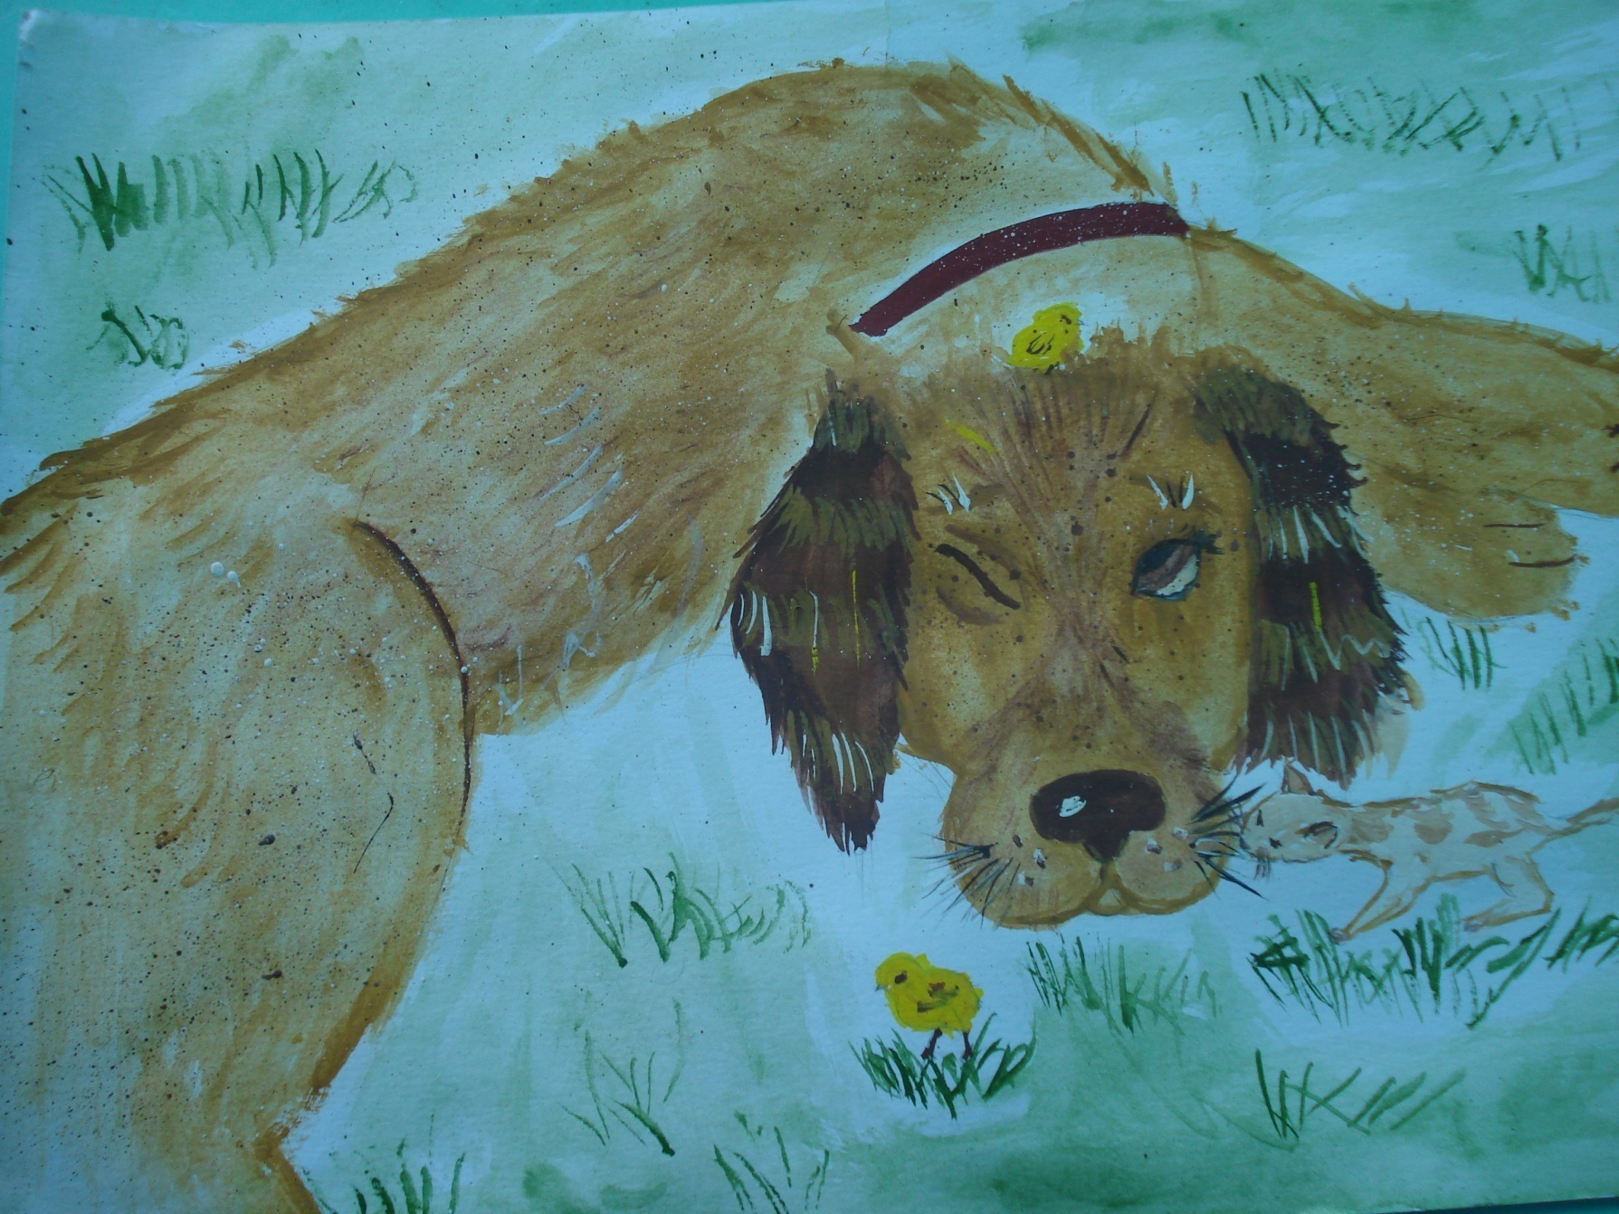
Михайленко Вика «Добрый пес»

Slide 5
Меня вы можете встретить во многих пословицах, поговорках, загадках, фразеологизмах
ПОСЛОВИЦЫ
От добра добра не ищут.
Добро и во сне хорошо.
Сделав добро, не кайся.
Добрый скорее сделает, чем сердитый.
Сердце – вещун, чует и добро и худо.
Доброму сухарь на здоровье, а злому и
мясное не впрок.
Нет худа без добра.
ФРАЗЕОЛОГИЗМЫ
В добрый час;
Добро пожаловать;
Дать добро – «дать согласие»;

Slide 6
Очень жаль, что у меня есть
враги:
ЗЛО
НЕНАВИСТЬ
ВРАЖДА
Бороться с ними мне помогают мои союзники:
БЛАГО
БЛАГОДЕЯНИЕ
БЛАГОДАРНОСТЬ

Slide 7
Но главная моя поддержка – это мои братья и сестры – мои родственники:
ДОБРОТА
ДОБРЯК
ДОБРЯЧОК
ДОБРЫЙ
ДОБРЕНЬКИЙ
ЗАДОБРИТЬ
ДОБРЕТЬ
ПОДОБРЕТЬ
ДОБРОВОЛЬНЫЙ
ДОБРОЖЕЛАТЕЛЬНЫЙ
ДОБРОСОВЕСТНЫЙ
ДОБРОСЕРДЕЧНЫЙ
ДОБРОКАЧЕСТВЕННЫЙ
ДОБРОПОРЯДОЧНЫЙ

Slide 8
И ПОСЛЕДНЕЕ…
Где же взять нам столько ласки,
Доброты для всех детей,
Чтобы только в страшной сказке
Жил отъявленный злодей.
Чтобы даже и в ненастье
Не грустили малыши,
Лили слезы лишь от счастья,
А смеялись от души.
Чтоб все в мире жили дружно,
Даже мышки и коты,
Неужели много нужно
Этой самой доброты?
Тамара Логачева

